Slide 1
Colop Pop 게임 소개서
2012180041 정다훈

Slide 2





목차
게임 컨셉
게임 흐름
개발 범위
개발 일정
자체 평가

Slide 3
게임 컨셉
주어진 기회를 사용해 모든 타일 색을 주어진 색상으로!!
- 오델로 특성을 이용한 두뇌 퍼즐 게임
- 순서에 따라 달라지는 게임의 클리어 여부

Slide 4
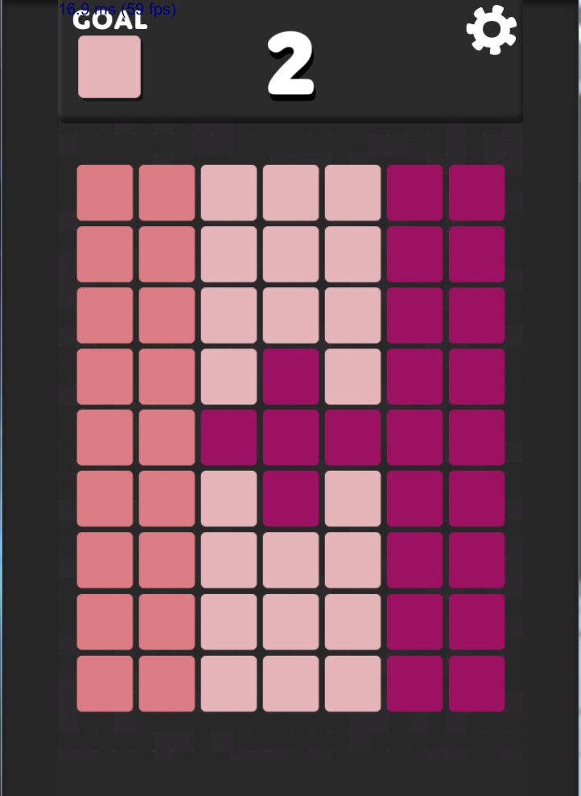
게임 흐름 – 메인 게임 화면
클리어 색상
기회
옵션
바꾸고자 하는 색상 클릭 & 바꾸고싶은 색에 드롭

Slide 5

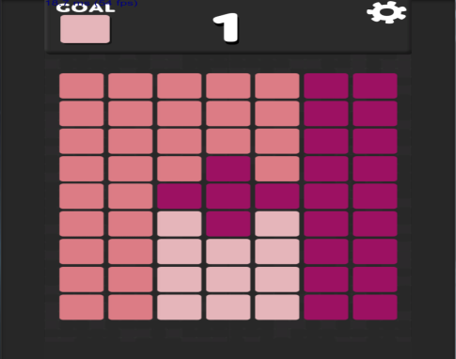
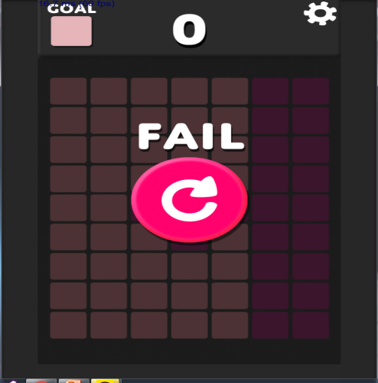
게임 실행 흐름(FAIL)
진한 분홍색 클릭
분홍색에 드랍
바꾸고자 하는 색상 클릭 & 드롭
드랍 지점 기준으로 인접해있는 분홍색이 진한 분홍색으로 변경
기회가 0번이지만 모든색이 클리어 색상이 아니므로 FAIL

Slide 6
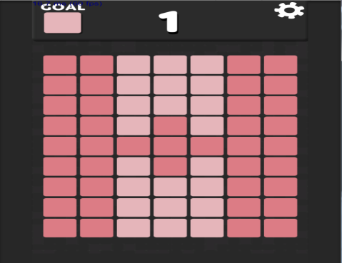
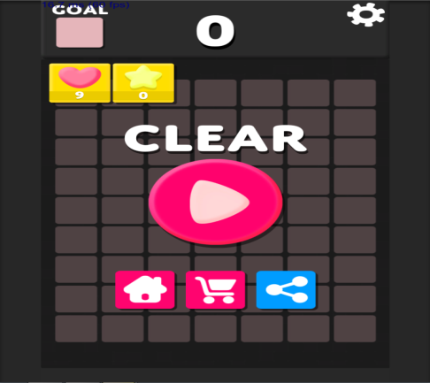
게임 실행 흐름(Clear)
진한 분홍색 클릭
보라색에 드랍
바꾸고자 하는 색상 클릭 & 드롭
드랍 지점 기준으로 인접해있는 분홍색이 보라색으로 변경
분홍색을
진한 분홍색으로
기회가 0번이고 모든 색상이 Clear색상이므로 Clear

Slide 7
개발 범위
내용 | 범위
마우스 | 기준 색상 클릭 후 드랍시 색상 변경, 드랍시 기회 한번 내리기 기회 0이면 게임오버
맵 | 맵 6x8,8x10,10,x12 총 세가지 구현 Color Pop게임의 필요한 맵툴 제작
게임 기능 | 게임에 등장하는 색상을 변경 할 수 있는 컬러샵, 클리어시 일정 화폐(별갯수) 지급, 게임의 정보는 저장하여 계속 이어 할 수 있게끔 구현
사운드 | BGM: 메인,게임.Clear ,Game over 효과음 : 버튼음,클릭음,색상 변경시 음악

Slide 8
개발 일정
주 | 주제
1주차 | 프레임 워크 제작, 리소스 수집
2주차 | 씬 제작, 게임 맵툴 제작
3주차 | 마우스의 기능 추가,마우스 클릭 & 드랍 중점으로 개발
4주차 | 맵툴로 맵만들기,실제 메뉴 구현
5주차 | 중간 점검(부족한점 보안)
6주차 | 컬러샵 제작, 컬러에 대한 RGB값 조사,게임 상에서 컬러 변경되는 여부 확인
7주차 | UI 제작 및 미흡한 보강
8주차 | 버그 수정 및 사운드 추가
9주차 | 중간 점검(부족한점 보안)
10주차 | 버그 수정 및 추가 기능 구현
11주차 | 최종 점검

Slide 9
자체 평가
평가항목 | 평가
발표자료에 포함할 내용을 다 포함 했는가? | A
게임 컨셉이 잘 표현되었는가? | B
게임 핵심 메카닉의 제시가 잘 되었는가? | B
게임 실행 흐름이 잘 표현되었는가? | A
개발 범위가 구체적이며, 측정 가능한가? | C
개발 계획이 구체적이며, 실행 가능한가? | B

Slide 10
감사합니다!

